Slide 1
Расширение языка Java и самостоятельные языки

Slide 2
Замыкания
Расширение языка baseLanguage (Java)
Сущность из функциональных языков программирования

Slide 3
Тип функции
Примеры типов функции
  {=> void}
  {String => Number}
{Object => int} приводится к виду {String => Number}

Slide 4
Литерал замыкания
{int => int} fib = { int n => n <= 1 ? n : invoke(n-1) + invoke(n-2); }

Slide 5
Язык коллекций
Расширяет возможности библиотеки коллекций языка Java
Вводятся собственные типы коллекций:
  sequence<Type>;
  list<Type>, arraylist<Type>, linkedlist<Type>;
  map<Type>, hashmap<Type>, treemap<Type>;
  set<Type>, hashset<Type>, treeset<Type>.

Slide 6
Дополнительные операции
any, all – проверяет условие для всех элементов
findFirst, findLast – находит элемент, удовлетворяющий условию
where – фильтрует элементы по условию
оператор [] для всех коллекций
другие

Slide 7
Язык работы с датами
Типы:
  instant — количество секунд с начала 1970 г.
  datetime — дата, время, часовой пояс
  duration — временной промежуток в миллисекундах
  period — временной промежуток в секундах, минутах, …
  timezone — часовой пояс

Slide 8
Языки сборки
buildlanguage — аналог Apache Ant
build.property — расширение для работы с файлами свойств
build.packaging — высокоуровневое создание пакетов
build.custommps — создание собственных сборок MPS

Slide 9
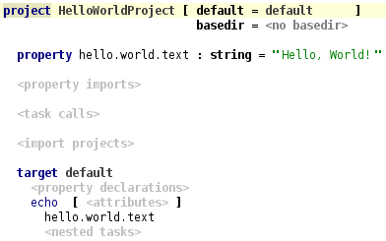

Главный язык сборки

Slide 10
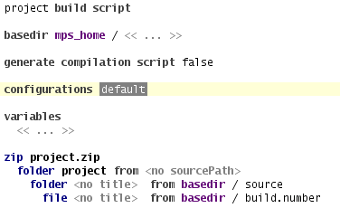
Язык создания пакетов

Slide 11
Прочие языки
Язык регулярных выражений (regexp)
Язык работы с текстом (gtext)
Язык модульных тестов (unit test)
Язык разметки XML и XML Schema

